Slide 1
Законы физики на службе здоровья человека
Роль физики в медицине, влияние на развитие. Физиотерапия.
ПОДГОТОВИЛ УЧЕНИК ГРУППЫ СПР-22 АЛЕКСЕЙ СУГАК.
Notes:
приветствие

Slide 2
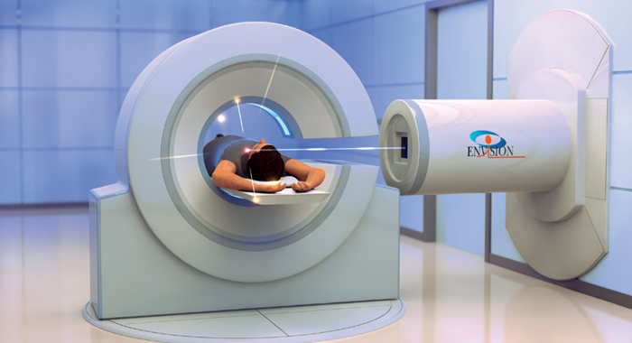
Физика в медицине представляет немаловажную значимость. Потенциал всех физический знаний лёг в базу формирования разнообразных приборов, которые в наши дни нередко применяются в медицине. С помощью этих знаний врачебная наука вышла на новый уровень. Физические оборудования значительно упростили исследование, а так же терапию болезней. На данный момент применение физики в медицине - всё время расширяется и упрочняется. Нет ни одной области медицины, где бы ни применялись физические познания и приборы.
В терапии, хирургии, а так же др. сферах медицины широко применяются достижения физической науки и техники. Физика помогает в диагностике болезней. Хочу рассказать о Физиотерапии, сфере клинической медицины которая изучает лечебное действие естественных и искусственно разработанных природных условий на организм человека.

Slide 3
1. ЧТО ТАКОЕ ФИЗИОТЕРАПИЯ?
Физиотерапия (physis – природа, греч.) – наука о лечебном применении факторов внешней среды в их естественном или преформированном (аппаратном) виде. Современная физиотерапия располагает огромным количеством весьма разнообразных по физической природе, физиологическому и лечебному действию способам применения методов. Основными направлениями физической медицины в настоящее время являются:
лечебное (собственно физиотерапия);
реабилитационное;
профилактическое.
На данной фотографии физиотерапию используют в случае перелома.

Slide 4
Одним из важнейших достоинств физических методов лечения является универсальность их действия, благодаря чему один и тот же фактор может применяться при самых различных заболеваниях. Не менее важное достоинство физиотерапии – еѐ физиологичность. Физические факторы, являясь элементами внешней среды, представляют собой привычные для организма раздражители, к которым в процессе индивидуального развития вырабатываются безусловные рефлексы. Благодаря физиологичности действие физических факторов реализуется по тем же анатомическим путям и механизмам, которые сложились в процессе эволюции и взаимодействия организма с внешней средой.
Физика на страже здоровья.
Современная физиотерапия располагает весьма широким и разнообразным по физическим свойствам и физиологическому действию арсеналом лечебных методов. Их можно объединить в группы по характерным видам и формам используемой энергии и представить в виде следующей классификации…
I. Электрическая энергия II. Магнитные поля: III. Световое излучение: IV. Водолечебные факторы:
V. Теплолечебные факторы: VI. Механическая энергия: VII. Искусственная воздушная среда:

Slide 5
2. ЭЛЕКТРОТЕРАПИЯ. ГАЛЬВАНИЗАЦИЯ
Лечебное применение постоянного непрерывного электрического тока Гальванизация – лечебное воздействие постоянным непрерывным электрическим (гальваническим) током низкого напряжения (60–80 В) и малой силы (до 50 мА) Гальванический ток проникает в ткани через устья сальных и потовых желѐз, волосяные фолликулы, межклеточные щели и пространства. Вглубь тканей электрический ток направляется в основном по кровеносным и лимфатическим сосудам, «петляя» по тканям. При включении электрической цепи сразу же начинается направленное перемещение ионов в соответствии с их полярностью, накопление их у электродов – процесс поляризации.

Slide 6
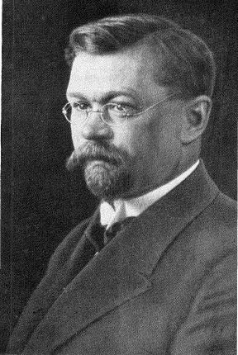
Основные физиологические реакции и лечебное действие.
Представление о физиологических реакциях основаны на ионной теории возбуждения, в разработку которой большой вклад внѐс академик П. П. Лазарев. Согласно этой теории для процессов возбуждения имеет значение количественное соотношение между одновалентными ионами – калием и натрием, и двухвалентными – кальцием и магнием. Подвижность ионов в значительной мере зависит от величины их гидратной оболочки – присоединѐнных к ионам дипольных молекул воды. Двухвалентные ионы, имеющие более мощную гидратную оболочку по сравнению с одновалентными, передвигаются медленнее. Поскольку все перечисленные ионы заряжены положительно, они передвигаются от анода к катоду. Через некоторое время под катодом будет наблюдаться относительное преобладание концентрации более подвижных ионов калия и натрия, «обогнавших» менее подвижные ионы кальция и магния. Под анодом, наоборот, будет преобладать концентрация менее подвижных ионов кальция и магния.
Пётр Петрович Лазарев 1878—1942

Slide 7
Физика на страже здоровья.
Постоянный электрический ток подводят к тканям с помощью электродов, накладываемых на кожу. Значительная величина сопротивления кожи приводит к тому, что почти все напряжение, подводимое к электродам, приходится на кожу. На этом участке кожи появляется ощущение ползания мурашек, лѐгкое жжение, что связано с раздражением чувствительных нервных окончаний. Под электродами появляется гиперемия кожи, отѐк с набуханием слоѐв. Эти изменения ни в коей мере не связаны с тепловым воздействием. В методе гальванизации используется электрический ток столь малой силы, что практически значимого количества тепла в межэлектродном пространстве не выделяется. Механизм образования гиперемии нервно-рефлекторный. Раздражение чувствительных нервных окончаний вызывает рефлекторные реакции, имеющие местный сегментарный характер. Следствием их является расширение сосудов. Степень выраженности ответной реакции зависит от насыщенности данного участка кожи рецепторами. С соответствующих кожных зон можно воздействовать на внутренние органы через вегетативные нервные волокна и спинальные центры, вызывая в них рефлекторным путѐм такие же изменения, как и в коже в коже: увеличение проницаемости мембран, интенсификацию диффузии и осмоса. Интенсивность обменных процессов в зоне воздействия увеличивается. Постоянным электрическим током можно воздействовать и на центральную нервную систему. В результате воздействия постоянным электрическим током наблюдается стимуляция системы фагоцитирующих макрофагов (клетки РЭС), что повышает эффективность защитных реакций.

Slide 8
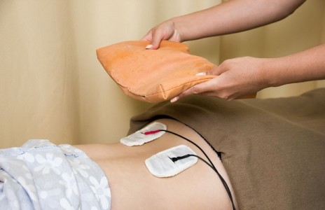
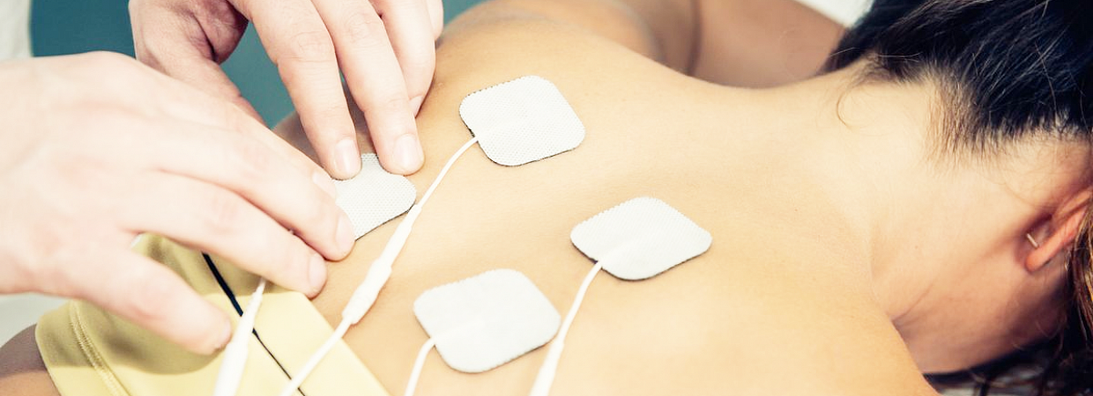
Процесс Гальванизации
Физика на страже здоровья
Основные показания к применению: 1. Воспалительные процессы (без нагноения) в стадии разрешения. 2. Заболевания и травмы периферической нервной системы. 3. Дегенеративно-дистрофические заболевания опорно-двигательного аппарата. 4. Дискинезии внутренних органов. 5. Кортико-висцеральные заболевания; функциональные расстройства центральной нервной системы. Основные противопоказания к применению: 1. Острые стадии воспалительного процесса, гнойное воспаление. 2. Нарушения целостности кожных покровов (царапины, ссадины). 3. Острая и подострая экзема, другие дерматиты в области наложения электродов. 4. Наличие признаков раздражения кожи после предыдущей процедуры. 5. Острейший болевой синдром, вызванный повреждением периферических нервных стволов

Slide 9
3. ЭЛЕКТРОФОРЕЗ ЛЕКАРСТВЕННЫХ ВЕЩЕСТВ.
Электрофорез (phoresis – несение, перенесение, греч.) – перемещение в электрическом поле взвешенных в жидкости частиц, молекул. В физиотерапии – это метод введения в организм лекарственных веществ посредством постоянного электрического тока через кожные покровы или слизистые оболочки. При этом имеется сочетанное воздействие постоянным электрическим током и лекарственным веществом, в связи с чем данный метод относят к электрофармакологическому методу лечения Лекарственный электрофорез не сводится к простой суммации эффектов гальванического тока и лекарственного вещества. В результате их взаимодействия усиливается влияние каждого из указанных факторов, в результате этого наблюдается качественно новое воздействие. Ответная реакция зависит в первую очередь от фармакологических свойств лекарственного вещества.

Slide 10
Физика на страже здоровья.
Метод лекарственного электрофореза имеет ряд особенностей и достоинств по сравнению с другими способами введения лекарств:
1) даѐт возможность создать в патологическом очаге, расположенном поверхностно, высокую концентрацию лекарства, осуществить локальное воздействие;
2) лекарственные вещества, введённые этим способом, реже вызывают побочные реакции по сравнению с вверенными энтерально и парэнтерально;
3) метод лечения безболезненный, не вызывает деформации кожи нарушений в ней микроциркуляции, отсутствует раздражение слизистой оболочки;
4) вводятся ионы или отдельные ингредиенты лекарственных веществ, на лечебное действие которых рассчитывают ;
5) лекарственные вещества действуют на фоне изменений тканей, вызванных гальваническим током. В этих условиях эффект их более выражен, проявляется при концентрациях, которые при других способах введения мало действенны.

Slide 11
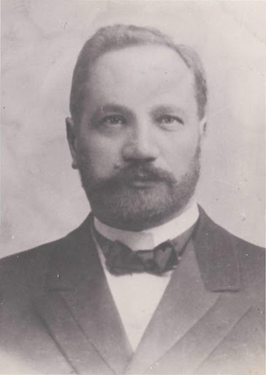
Для объяснения механизма действия на внутренние органы лекарственных веществ, введѐнных методом электрофореза, используют учение об ионных рефлексах, разработанное А. Е. Щербаком. Согласно этому учению рецепторы кожи раздражаются ионами лекарственного вещества и постоянным электрическим током. При местном воздействии на кожу ионы лекарства оказывают влияние через вегетативные нервные пути на внутренние органы. С учётом этого действия электроды следует располагать на участках кожи, связанных вегетативной иннервацией с внутренними органами. При поверхностно расположенных патологических процессах методом электрофореза можно создать достаточно высокую концентрацию лекарства непосредственно в очаге поражения, не насыщая им организм.
Александр Ефимович Щербак
(1863 – 1934)

Slide 12
Основные физиологические реакции и лечебное действие
Наблюдается выраженное раздражающее действие импульсного электрического тока. Ответная реакция на это раздражение – сокращение мышечного волокна. В момент замыкания цепи сокращение мышцы под катодом наступает при меньшей силе тока, нежели под анодом. Здоровая мышца даёт при этом живые молниеносные сокращения. Электродиагностика используется для определения степени тяжести поражения нервно-мышечного аппарата. При лёгких поражениях наблюдаются, прежде всего, количественные изменения: увеличивается пороговая сила электрического тока, побуждающего мышцу к сокращению. В более тяжелых стадиях наблюдаются реакции перерождения, при которых изменяется качество сокращения. Оно становится вялым, червеобразным, наступает быстрое истощение мышцы. Возбуждение деятельности мышцы импульсным электрическим током препятствует прогрессированию реакций перерождения, сохраняет мышцу к периоду реиннервации. При электростимуляции ускоряется также и восстановление повреждённого нервного волокна.

Slide 14
Применение лазера в обследовании и хирургии

Slide 15
Противопоказания к применению: спастические параличи и парезы. Дозировка: при проведении электродиагностики получают сведения о функциональной лабильности мышцы, добиваясь минимального, но ясно видимого еѐ сокращения. В результате устанавливаются параметры электрического тока для процедуры электростимуляции, то есть доза определяется по результатам электродиагностики. Процедура электростимуляции мышц дозируется: 1) по силе электрического тока (до 50 мА); 2) по форме, частоте и продолжительности импульсов; 3) по длительности процедуры (от 5 до 25 минут); 4) по кратности проведения процедур (ежедневно или через день); 5) по количеству процедур на курс лечения (от 10 до 25). Ограничения в количестве процедур могут быть связаны с раздражающим действием электрического тока на кожу.
Основные показания к применению: 1. Первичная атрофия мышц, связанная с повреждением периферического нейрона; вялые параличи и парезы. 2. Вторичная атрофия мышц, связанная с длительной иммобилизацией, болезнями суставов. 3. Миопические параличи и парезы. 4. Параличи и парезы мышц гортани. 5. Гипомоторная дискинезия внутренних органов.

Slide 16
ВЫВОД:
Физика и медицина –тесно связанные: многие важнейшие открытия в области физики были сделаны медиками – факт, на первый взгляд кажущийся довольно необычным. Новые болезни требуют новых методов индикации, диагностики и лечения, что подталкивает ученых физиков и связанных с физикой специалистов разрабатывать, создавать и совершенствовать приборы для нужд медицины.
Таким образом, в работе показана тесная взаимосвязь физики и медицины. Достижения в области физических и технических изысканий находят широкое применение в медицинских исследованиях, позволяют создавать новые, более точные и надежные приборы и аппараты, которые спасут множество жизней. В данной работой, Я (автор) хотел показать значимость физики в современной медицине, её роль и развитие.

Slide 17
Спасибо за внимание!
Источники. https://ismu.baikal.ru/src/downloads/17c27c7c_fizioterapiya.pdf ФИЗИОТЕРАПИЯ. Учебное пособие. Рекомендовано ЦКМС ФГБОУ ВО ИГМУ Минздрава России в качестве учебного пособия для студентов, обучающихся по образовательным программам высшего образования – программам специалитета по специальности Лечебное дело Е.В. Венцак https://files.scienceforum.ru/pdf/2021/6035036a7fc8d.pdf ФИЗИКА В МЕДИЦИНЕ. Брянский Государственный университет имени академика И.Г. Петровского Малаш А.А https://applied-research.ru/ru/article/view?id=8914 МЕЖДУНАРОДНЫЙ ЖУРНАЛ ПРИКЛАДНЫХ И ФУНДАМЕНТАЛЬНЫХ ИССЛЕДОВАНИЙ.
РОЛЬ ФИЗИКИ В МЕДИЦИНСКОМ ОБРАЗОВАНИИ
Хабибулина О.Л

